Slide 1

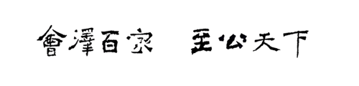
云南大学《 空间数据处理 》课程第二章
第2节：Python程序设计基础-2
罗 新
云南大学 地球科学学院
邮箱: xinluo_xin@ynu.edu.cn
地址：地球科学学院1327办公室

Slide 2
目录
一
函数、类与模块
二
面向对象编程

Slide 3
一、函数、类与模块

Slide 4

一、函数、类与模块
函数
概念：函数是组织好的，可重复使用的，用来实现单一，或相关联功能的代码段。如常用的print()即为一个函数。
Python实现： 在python 中，用def 关键字定义一个函数，然后写上函数标识符（名称），后面是括号和冒号。如有传入参数，需放在圆括号中间。如果函数结束有返回值，则用return语句。

Slide 5
一、函数、类与模块
python类
概念：用来描述具有相同属性和方法的对象的集合。其定义了该集合中每个对象所共有的属性和方法，对象是类的实例。如定义一个学生类，张三同学即为学生类的实例。
类属性分为实例属性和类属性两种，类属性为每个实例的共有属性，实例属性为不同实例的特有属性。

Slide 6
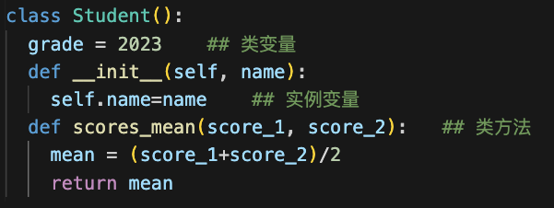
一、函数、类与模块
python类
Python实现：类通过class关键字定义，类名首字母通常用大写英文字母。实例属性通过一个特殊的方法__inti__()定义。类方法使用def关键字定义，与一般函数不同的是类方法第一个参数为self。

Slide 7
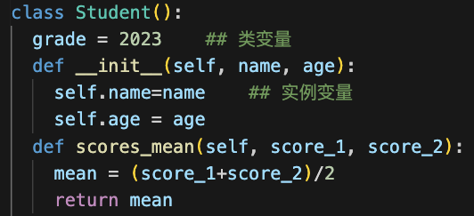
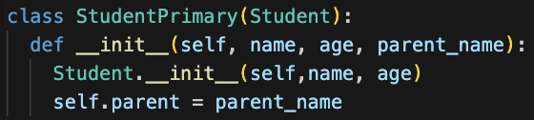
一、函数、类与模块
类的继承
概念：面向对象的编程带来的最大好处之一就是代码的重用，实现这种重用的方法之一是通过继承(Inheritance)。
实现：先定义一个基类(Base class)或父类(Parent class)，再按通过class 子类名（父类名)来创建子类(Child class)。这样子类就可以从父类那里获得其已有的属性与方法，这种现象叫做类的继承。
父类/基类
子类

Slide 8
一、函数、类与模块
Python模块/包
模块概念：为了编写可维护可重用的代码，通常把代码按功能分类， 分别放在不同的文件里，这样每个文件中的代码就相对较少，且功能统一。 在Python中，一个 .py 脚本源码文件就称之为一个模块 （module）。
模块导入：通过import语句导入。一条 import 语句可以同时导入多个模块，以逗号分隔；import 导入的模块，对其中的变量和函数访问时要加上模块名；导入的模块中相同函数名和变量名不会冲突。

Slide 9
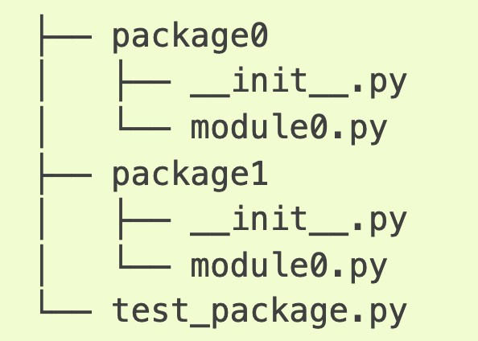
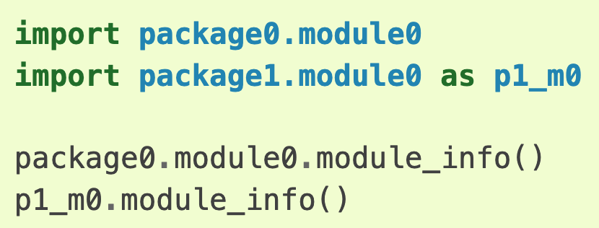
一、函数、类与模块
Python模块/包
包概念：在实际的编码环境中，已经存在成千上万的模块，并且新模块还在不停被创建，此外多人协同编码时，不同的人编写的模块名也可能相同。基于这样的事实，为了避免模块名冲突，Python 又引入了按目录来组织模块的方法，称为包（Package）。
包的导入

Slide 10
二、面向对象编程

Slide 11
二、面向对象编程
面向对象编程概念
面向对象编程是相对于面向过程编程来讲的。在面向过程程序设计中，问题被看作一系列需要完成的任务。C语言即为面向过程编程语言。
面向对象编程（Object Oriented Programming，OOP）是一种程序设计思想。它把对象作为程序的基本单元，一个对象包含了数据和操作数据的函数，相同属性和操作方法的对象被抽象为类，对象就是类的实例（Instance）。Python/C++都是面向对象编程语言。
三个基本特征：继承、多态、封装

Slide 12
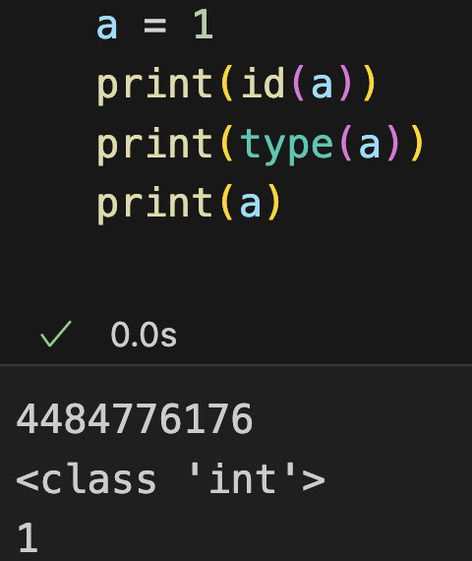
二、面向对象编程
面向对象编程概念
对象（Object）和类型（Type）是 Python 中两个最最基本的概念。
对象：所有的数据类型，值，变量，函数，类，实例等等一切可操作的基本单元在Python都使用对象表示。每个对象有三个基本属性：ID，类型和值。

Slide 13
二、面向对象编程
面向对象编程概念
对象（Object）和类型（Type）是 Python 中两个最基本的概念。
类型：一个对象必有 Type 属性，同样 Type 是不能脱离开对象存在的。一个对象的类型定义了这个对象支持的行为以及它承载的值的类型，比如一个 int 类型的对象可以与其他数值型对象相加（行为），其值一定是整型（承载特定类型值）。

Slide 14
二、开源桌面GIS软件软件简介
课后练习
练习python语言的函数定义，以及装饰器用法；
联系python类定义、类的继承、以及python模块/包用法。

